Slide 1
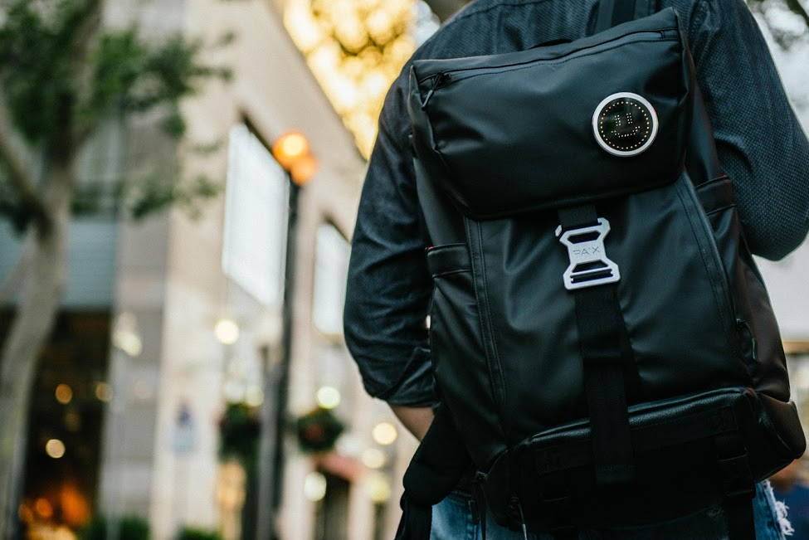
漏網捕手 第五組
00457043 朱冠穎
00457009 何宗翰

Slide 2
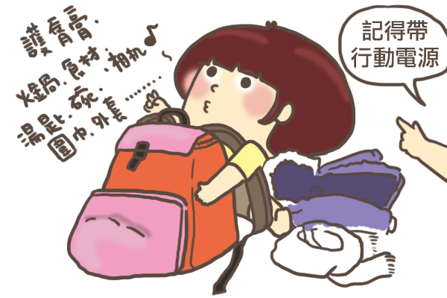
Motivation
有時候會忘記帶東西，到了學校才發現!!!阿!忘記了
或是旅遊總會少帶一兩樣東西…

Slide 3
Motivation
對於上班族或學生來說，急急忙忙出門總會有些東西忘記帶到。像是下雨了卻忘記帶傘、重要的功課忘記帶到學校又或是以為有帶卻沒在包包裡面的東西，現在讓漏網捕手把這些煩惱都解決了!
漏網捕手會記住你需要帶的東西，提醒你應該要帶的東西有沒有實實在在的放進背包裡面，讓你再也不會忘記了!

Slide 4
Description
透過RFID掃描Tag紀錄放進/拿出包包的物品
利用手機人性化設定需要被提醒的物品
藍芽的相互傳輸更方便做運算
若沒有帶到東西即時的提醒
更多Tag讓系統更多的擴充性
對智慧家居做更進一步的運用

Slide 5
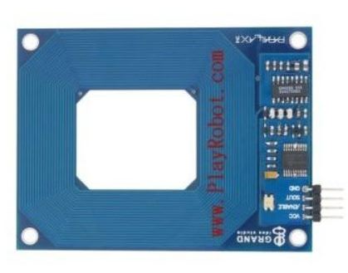
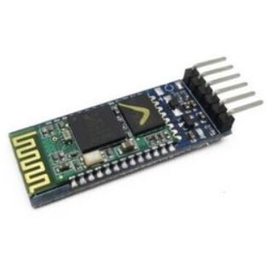
Actors
RFID掃描器：偵測物品是否成功放入/取出包包
藍芽裝置:主要透過藍芽通訊將Arduino的偵測到RFID訊號傳給手機
手機 APP :負責做基本設定、呈現讀取狀態、紀錄物品狀態

Slide 6
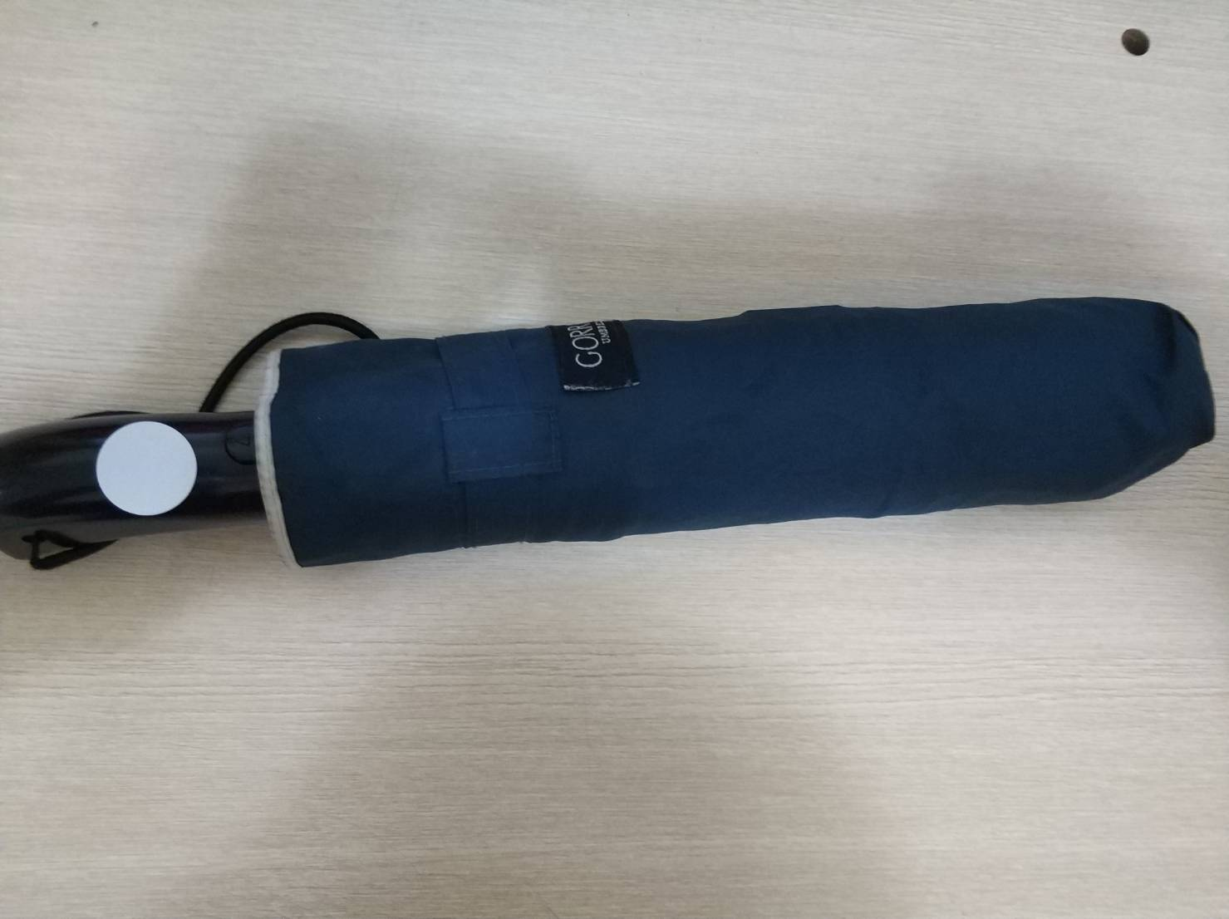

Pre-conditions
RFID編碼格式需要制定，方便封包傳送
需要有RFID的偵測tag標籤
使用者將tag標籤貼在物品上
TAG標籤

Slide 7
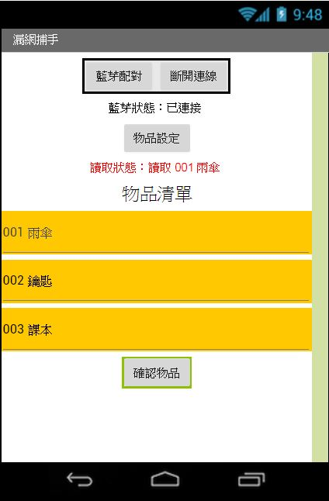
Triggers
當使用者把物品放入包包內，包包洞口端用Arduino RFID偵測TAG的標籤。
使用者點擊手機上的「確認物品」鍵來確定物品都有在包包內

Slide 8
Normal flow(arduino)
Start
打開藍芽配件
a. 若沒有打開，則無法讓手機進行配對
成功開啟
進行配對
b.若沒有配對，則無法使用功能
配對成功
讀取RFID訊號
c.待機直到有讀取到訊號
封裝封包
藍芽傳送TAG訊號
d.將訊號源的tag編碼經過藍芽傳輸
傳送成功
待機
e.繼續待機,等待下一個訊號

Slide 9
Normal flow(app)
Start
開始使用
前處理完畢
檢查藍芽配對
未配對
已配對
要求使用者進行配對
按下設定背包
主畫面
按下斷開藍芽
檢查建檔狀態
無檔案
等待訊號
建立檔案
返回設定背包
設定背包
讀取arduino訊號
存檔
有建檔
新增按鈕
刪除按鈕
處理封包
結束連線
設定背包初始狀態
新增物品
刪除物品
判斷刷入/刷出
斷開藍芽
載入背包記錄檔
更新紀錄
紀錄
關閉功能
刷新資料
刷新資料
End
呈現告知使用者
若無資料

Slide 10
Exceptions
若背包已有建檔➔直接讀取
沒有建檔➔重新建檔
新增已有tag編號➔覆寫原紀錄並存檔
刪除沒有的tag編號➔不做紀錄並回到上一頁畫面
RFID對應序號不存在➔不紀錄並告知使用者
未配對使用者➔要求使用者進行配對
結束藍芽後重新連線➔重新連線藍芽即可
刷入/刷出判斷➔由紀錄做判斷，用一個bit去判斷

Slide 11


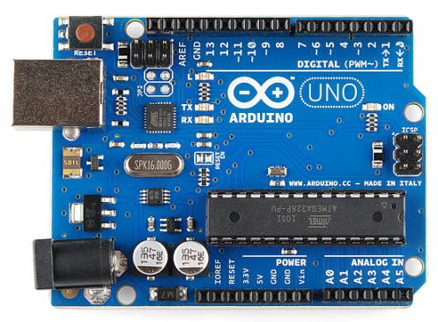
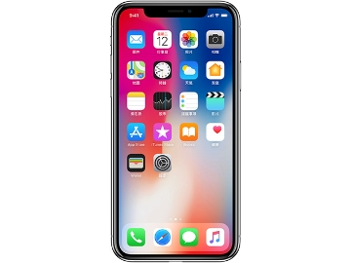


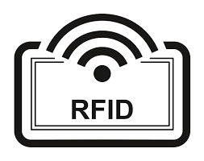
High level Illustration
傳送資料到平台紀錄
傳送資料到手機
讀取訊號
裝置紀錄
放入包包時
偵測到tag

Slide 12
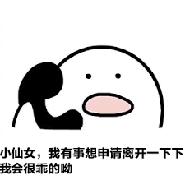
Difficult
RFID有固定格式，封包設計方式可能不同
對於藍芽離開時需要提供機制處理
ex:藍芽離開時，可能RFID有讀取到需要整合
需要更多經費才有辦法實現完整系統
需要有更詳盡的防呆機制，預防使用者操作

Slide 13
Planning
~05/10:構思、架構、設計、討論
05/10-05/17:熟習RFID技術配件
05/17-05/24:介面設計、技術接合準備
05/24-05/31:藍芽、RFID技術接合
05/31-06/07:調整細微瑕疵，優化效能
工作分配
朱冠穎：Arduino 藍芽傳輸、RFID相關配件
何宗翰：OM2M平台連接、APP Inventor撰寫

Slide 14
Thanks for your listening

